Slide 1

Příprava a Zpracování Obrazových Dat
v Hlubokém Učení
Praktický průvodce

Slide 2
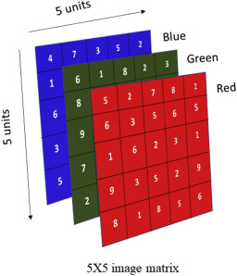

1. 🧮 Převod obrázku na číselnou reprezentaci
V digitálním světě je každý obrázek v podstatě velká matice čísel. Každé číslo reprezentuje intenzitu pixelu. Pochopení této základní reprezentace je klíčové pro jakékoli zpracování obrazu v Deep Learningu.
Grayscale obrázky: Jednoduchá 2D matice (výška × šířka), kde každá hodnota představuje odstín šedi.
Hodnoty pixelů, které se typicky pohybují v rozsahu 0-255, jsou často předzpracovány pro lepší výkon modelu:
RGB obrázky: Složitější 3D tenzor, který zahrnuje tři kanály (červený, zelený, modrý), s rozměry (kanály × výška × šířka).
Normalizace na [0, 1]: dělením všech hodnot 255.
Normalizace na [-1, 1]: posunutím a škálováním kolem nuly.
Například, běžný obrázek o rozměrech 224×224 pixelů v barevném formátu RGB bude mít rozměry:

Slide 3
2. 🔢 Co je to tensor?
Tensor je základní datová struktura v Deep Learningu, která zobecňuje koncepty skalárů, vektorů a matic do vyšších dimenzí. Představuje způsob, jakým jsou data reprezentována a manipulována v neurálních sítích.
1
2
1D Tensor (Vektor)
2D Tensor (Matice)
Jednoduchá řada čísel, jako je seznam funkcí.
Tabulka čísel, typicky používaná pro data, jako jsou tabulky.
3
4
3D Tensor (Obrázek)
4D Tensor (Batch Obrázků)
Reprezentuje barevný obrázek, kde jsou tři dimenze pro kanály (C), výšku (H) a šířku (W).
Kolekce více obrázků (Batch), kde je přidána dimenze pro počet obrázků (B).
Typický batch obrázků pro trénink modelu může vypadat takto, kde se zpracovává 32 obrázků najednou:

Slide 4



4. 🧱 Konvoluční neuronové sítě (CNN)
Konvoluční neuronové sítě (CNN) jsou páteří moderního počítačového vidění. Díky své schopnosti efektivně zpracovávat mřížková data, jako jsou obrázky, jsou ideální pro úlohy rozpoznávání obrazu, detekce objektů a segmentace.
Konvoluce
Pooling
Flatten
Jádro CNN. Aplikuje filtr (kernel) na vstupní obrázek k extrakci klíčových příznaků, jako jsou hrany nebo textury. Výstupem je "feature mapa".
Snižuje rozměry feature mapy a tím i výpočetní zátěž. Max pooling je běžný typ, který vybírá největší hodnotu z dané oblasti, čímž pomáhá s generalizací.
Převede 3D výstup z konvolučních a pooling vrstev na 1D vektor. Tato transformace je nezbytná pro připojení plně propojených (Dense) vrstev na konci sítě.

Slide 5
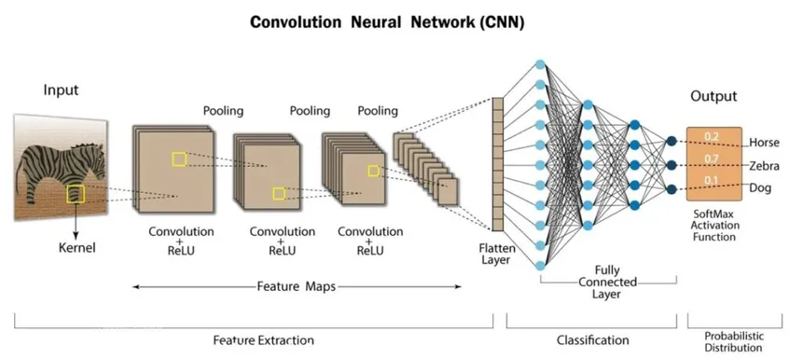

Slide 6
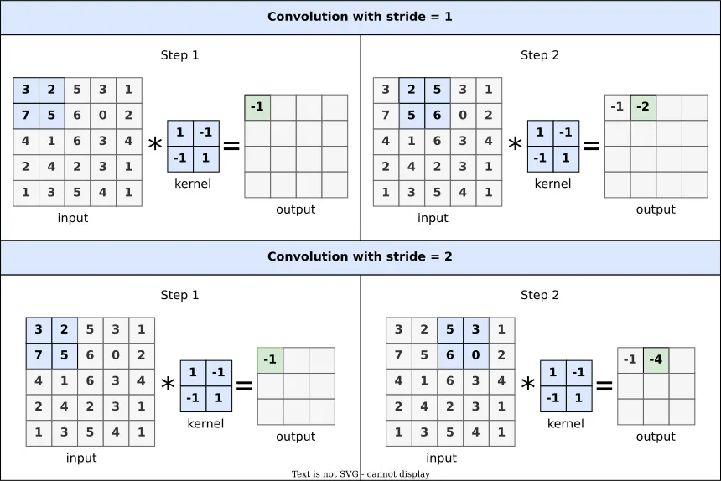

Slide 7
5. 🔄 Enkodér-dekodér architektura
Enkodér-dekodér architektury jsou klíčové pro úlohy, kde je cílem přetvořit vstupní data do výstupu se stejnou nebo podobnou strukturou. Jsou široce používány v segmentaci obrazu, překladu jazyků a generování obsahu.
🧩 Enkodér
🧩 Dekodér
Enkodér (často složený z konvolučních vrstev a poolingů) zpracovává vstupní data a komprimuje je do kompaktní, nižší dimenzionální reprezentace nazývané "latentní prostor" nebo "kontextový vektor". Cílem je extrahovat nejdůležitější a nejrelevantnější příznaky z vstupu.
Dekodér přijímá tuto komprimovanou reprezentaci a rozšiřuje ji zpět do požadovaného výstupního formátu. Pro rekonstrukci výstupu se používají techniky jako upsampling nebo transponované konvoluce. V úlohách jako segmentace obrazu dekodér rekonstruuje masku, v překladu zase cílovou sekvenci.
🧠 Typické použití:
Segmentace obrazu: Modely jako U-Net pro přesné oddělení objektů na úrovni pixelů.
Autoenkodéry: Pro kompresi dat a redukci dimenze.
Generativní adversarní sítě (GANy): Pro generování nových, realistických dat.

Slide 8
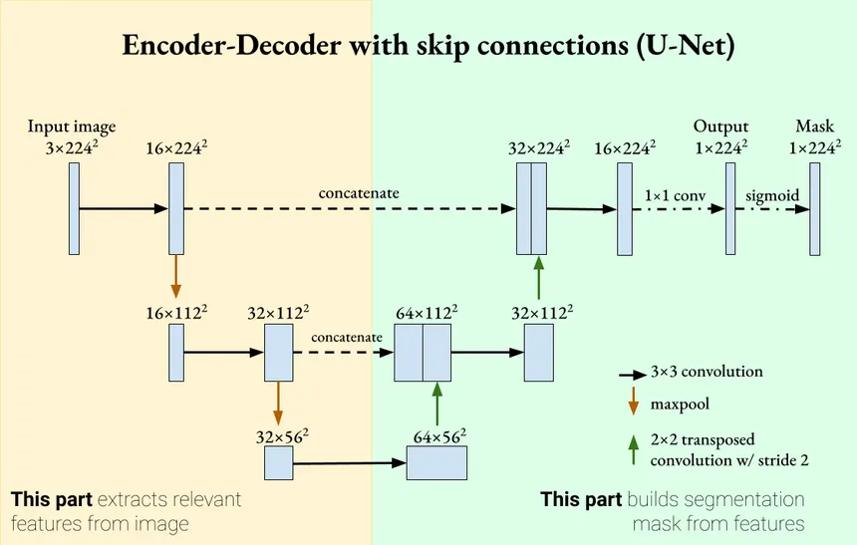

Slide 9
6. 🧭 Typy úloh v počítačovém vidění
Počítačové vidění zahrnuje širokou škálu úloh, z nichž každá má specifický cíl a typ výstupu. Zde jsou ty nejdůležitější:
Regrese
Číselná hodnota
Predikce věku osoby z obrázku obličeje.
Klasifikace
Jedna třída (kategorie)
Rozpoznání, zda je na obrázku kočka, nebo pes.
Detekce objektů
Bounding box + třída
Identifikace a lokalizace všech aut na ulici.
Segmentace
Maska pro každý pixel
Přesné oddělení silnice od chodníku v autonomním řízení.
Klíčové rozdíly:
Klasifikace: Odpovídá na otázku "Co je na obrázku?".
Detekce: Odpovídá na otázku "Kde je objekt a co to je?".
Segmentace: Odpovídá na otázku "Kde přesně je každý pixel objektu?".

